Slide 1
Angka Penting

Slide 2
Angka-angka Yang Berarti
Indikasi bagi ketepatan pengukuran diperoleh dari banyaknya angka-angka yang berarti.
Makin banyak angka-angka yang berarti, ketepatan pengukuran menjadi lebih besar.

Slide 3
Contoh
Nilai sebuah tahanan dinyatakan sebesar 68 ohm berarti nilai tahanan tersebut lebih mendekati 68 ohm daripada 67 atau 69 ohm
Jika disebutkan nilai tahanan adalah 68,0 ohm, berarti nilai tahanan tersebut lebih mendekati 68,0 ohm daripada 67,9 ohm atau 68,1 ohm.
68 ohm memiliki dua angka berarti
68,0 ohm memiliki tiga angka berarti

Slide 4
Cara menyatakan jumlah yang besar
Jumlah penduduk kota dilaporkan sebanyak 380.000
Ini bisa diartikan bahwa penduduk sebenarnya adalah antara 379.999 dan 380.001
Padahal maksud sebenarnya bahwa jumlah penduduk tsb lebih mendekati 380.000 daripada 370.000 atau 390.000
Maka diperlukan cara untuk menentukan jumlah yang besar

Slide 5
Cara menyatakan jumlah yang besar (cont)
Bentuk penulisan teknis yang lebih tepat perpangkatan sepuluh untuk dua angka berarti :

Slide 6
Cara lain untuk menyatakan hasil pengukuran adalah menggunakan rangkuman kesalahan yang mungkin (range of possible error).
Sebuah voltmeter dibaca 117,1 volt menunjukkan bahwa penaksiran menurut pengamat lebih mendekati 117,1 volt daripada 117,0 atau 117,2 volt.
Menggunakan rangkuman kesalahan yang mungkin, tegangan tersebut dapat dituliskan menjadi 117,1 ± 0.05 volt; yang menunjukkan nilai tegangan terletak antara 117,05 dan 117,15 Volt.

Slide 7
Jika sejumlah pengukuran yang independen dilakukan, biasanya hasilnya dinyatakan dalam nilai rata-rata dari semua pembacaan; dan rangkuman kesalahan yang mungkin merupakan penyimpangan terbesar dari nilai rata-rata tersebut.

Slide 8
Contoh 1 : Suatu pengukuran tegangan yang tidak saling bergantungan dilakukan oleh empat pengamat yang menghasilkan : 117,02 Volt; 117,11 Volt; 117,08 Volt dan 117,03 Volt.
Tegangan rata-ratanya :
Rangkuman kesalahan :
Rangkuman kesalahan rata-rata :

Slide 9
Bila dua atau lebih pengukuran dengan tingkat ketelitian yang berbeda dijumlahkan, maka hasilnya hanya seteliti pengukuran yang paling kecil ketelitiannya

Slide 10
Contoh 2 : Dua buah tahanan R1 dan R2 dihubungkan seri. Pengukuran masing-masing menghasilkan : R1 = 18,7 ohm dan 3,624 ohm.
Tentukan tahanan totalnya

Slide 11
Banyaknya angka-angka yang berarti dalam perkalian bisa bertambah dengan cepat, tetapi yang diperlukan dalam jawaban hanya angka-angka berarti yang memenuhi

Slide 12
Contoh 3 : Untuk menentukan tegangan, arus sebesar 3,18 A dialirkan melalui sebuah tahanan 35,68 ohm. Tentukan tegangan pada tahanan tersebut sampai angka-angka berarti yang memenuhi.

Slide 13
Jika angka-angka paling tidak berarti (least significnt digits) dalam posisi pertama yang akan dihilangkan lebih kecil dari lima, maka angka tersebut beserta angka-angka berikutnya dihilangkan.
Jika angka dalam posisi pertama yang akan dihilangkan sama atau lebih besar dari lima, maka angka tersebut ditambah satu.

Slide 14
Penjumlahan angka-angka disertai dengan rangkuan keragu-raguan
Contoh 4: Jumlahkan 826 ± 5 terhadap 628 ± 3.
Hasil penjumlahan
Bagian-bagian yang meragukan juga dijumlahkan, sebab tanda ± berarti bahwa suatu bilangan bisa lebih tinggi dan yang lain bisa lebih rendah.

Slide 15
Jika pengurangan
Contoh 5 : Kurangkan 628 ± 3 dari 826 ± 5 dan nyatakan rangkuman keragu-raguannya dalam persen
Dengan alasan yang sama seperti Contoh 4, keragu-raguan dalam Contoh 5 juga dijumlahkan

Slide 16
Dari contoh 4 dan 5 terlihat bahwa persentase keragu-raguan pada pengurangan lebih besar dari persentase keragu-raguan pada penjumlahan.
Persentase keragu-raguan ini malah akan bertambah bila selisih antara kedua bilangan relatif kecil.
Maka cara-cara pengukuran yang bergantung pada pengurangan hasil-hasil percobaan sebaiknya dihindarkan; sebab rangkuman keragu-raguan dalam hasil pengurangan tersebut bisa makin bertambah besar.

Slide 17
Ketidak pastian pada Pengukuran

Slide 18
PENGUKURAN
Mengukur adalah membandingkan sesuatu yang diukur dengan sesuatu yang lain yang ditetapkan sebagai satuan
Pada suatu pengukuran akan selalu terdapat ketidakpastian yang bersumber dari kesalahan dalam pengukuran
Hampir tidak mungkin kita memperoleh nilai sebenarnya suatu besaran fisis melalui pengukuran.

Slide 19
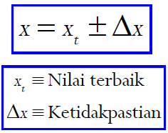
Yang dapat dilakukan adalah
Menentukan nilai terbaik yang dapat menggantikan nilai benar.
Menentukan seberapa besar penyimpangan nilai terbaik terhadap nilai benar
Melaporkan hasil pengukuran sebagai

Slide 20
Pengukuran Tunggal
Pengukuran tunggal merupakan pengukuran yang hanya dilakukan sekali saja,
Besarnya ralat/ketidakpastian pada pengukuran tunggal adalah 0,5 NST (nilai skala terkecil).

Slide 21
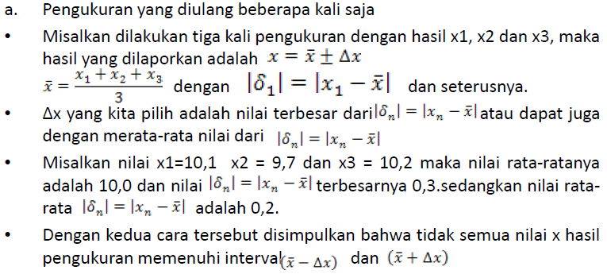
Pengukuran Berulang

Slide 22
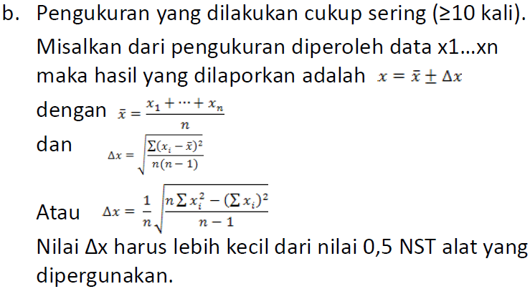

Slide 23
Ketidakpastian pengukuran berulang : (atas bawah sama saja)

Slide 24
Pengukuran Tidak Langsung

